Slide 1
আজকের মাল্টিমিডিয়া ক্লাসে সবাইকে
স্বাগতম

Slide 2
শিক্ষক পরিচিতি
নাম: সুবর্ণা রায়
সহকারী শিক্ষক
কাজীনগর সরকারী প্রাথমিক বিদ্যালয়
বেগমগঞ্জ,নোয়াখালী।

Slide 3
পাঠ পরিচিতি
শ্রেণি: পঞ্চম
বিষয়: বাংলা
পাঠ: ০৯
পাঠ শিরোনাম: শব্দদূষণ
সময়: ৪০ মিনিট

Slide 4
শিখনফল:
শোনা
কবিতা শুনে মূলভাব বুঝতে পারবে।(২.২.১)
বলা
কবিতা সম্পর্কিত প্রশ্নের উত্তর বলতে পারবে।(২.২.২)
পড়া
পাঠ্যবইয়ের কবিতা সাবলীলভাবে আবৃত্তি করতে পারবে।(২.২.২)
লেখা
পাঠ ও পাঠ বহির্ভূত শব্দ ব্যবহার করে নতুন বাক্য লিখতে পারবে।(১.১.৫)

Slide 5
এসো আমরা একটি ভিডিও দেখি…

Slide 6
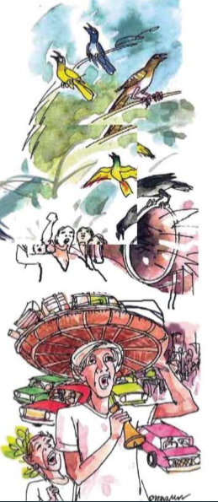
ছবিতে আমরা কী দেখতে পাচ্ছি?
বলতে পারবে আজ আমরা কী নিয়ে পড়ব?

Slide 7
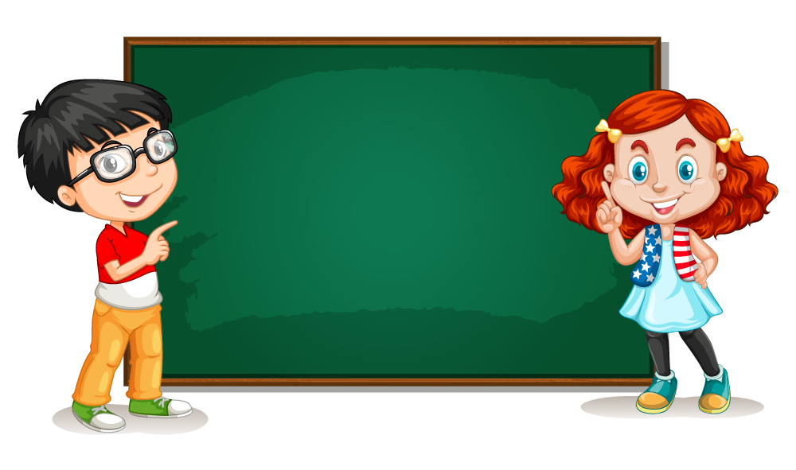
আজ আমরা পড়ব...
শব্দদূষণ
সুকুমার বড়ুয়া

Slide 8
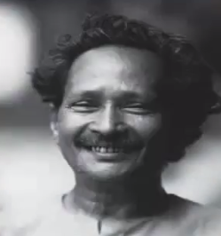
কবি পরিচিতি
সুকুমার বড়ুয়া ১৯৩৮ সালের ৫ই জানুয়ারি চট্টগ্রামের রাউজানে জন্মগ্রহণ করেন।
তিনি একজন প্রখ্যাত ছড়াকার।
পাগলা ঘোড়া , ভিজে বেড়াল , চন্দনা রঞ্জনার ছড়া ,চিচিংফাঁক প্রভৃতি তাঁর উল্লেখযোগ্য গ্রন্থ ।
তিনি শিশু সাহিত্যে বাংলা একাডেমি পুরস্কার লাভ করেন।

Slide 9
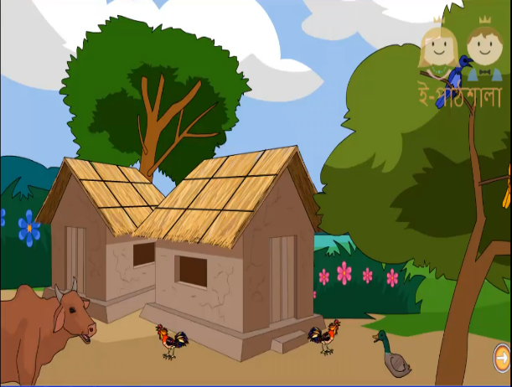
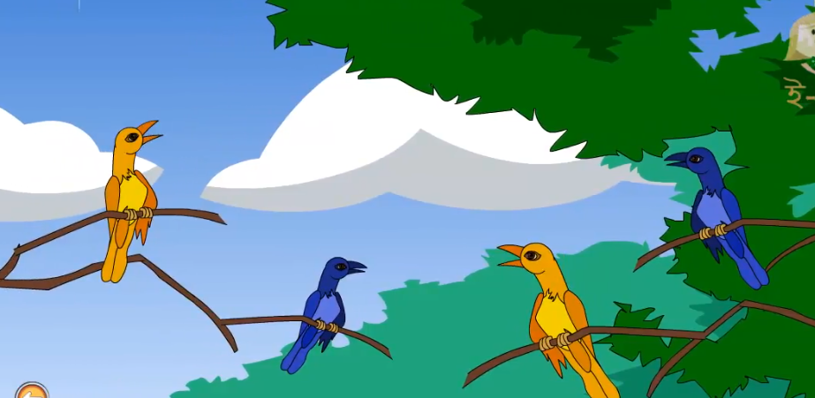
গরু ডাকে হাঁস ডাকে-ডাকে কবুতর
গাছে ডাকে শত পাখি সারা দিনভর।

Slide 10
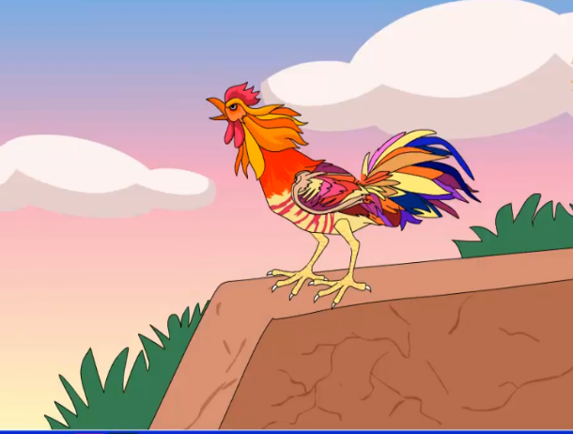
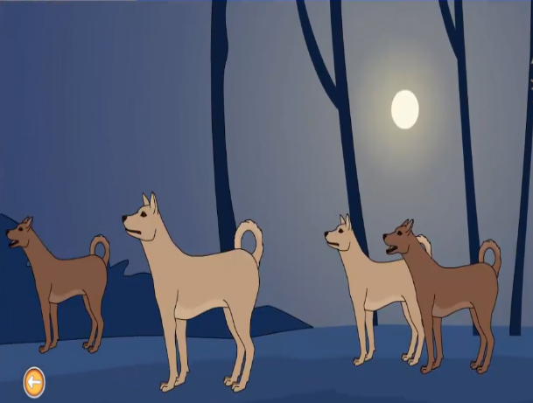
মোরগের ডাক শুনি প্রতিদিন ভোরে।
নিশিরাতে কুকুরের দল ডাকে জোরে।

Slide 11
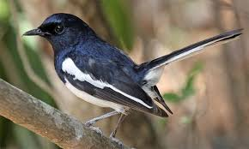
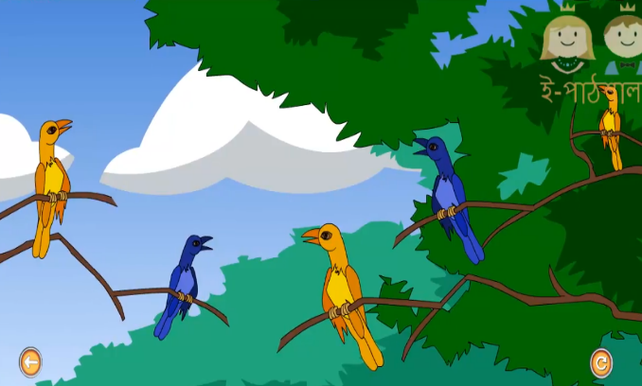
দোয়েল চড়ুই মিলে কিচির মিচির
গান শুনি ঘুঘু আর টুনটুনিটির।

Slide 12
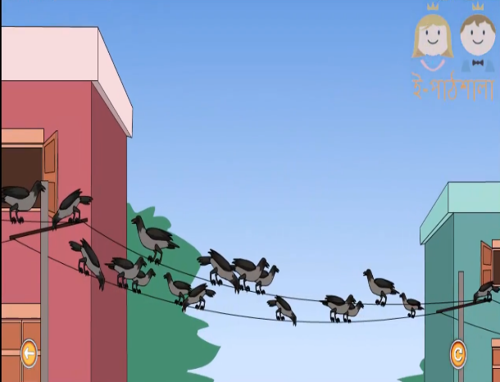
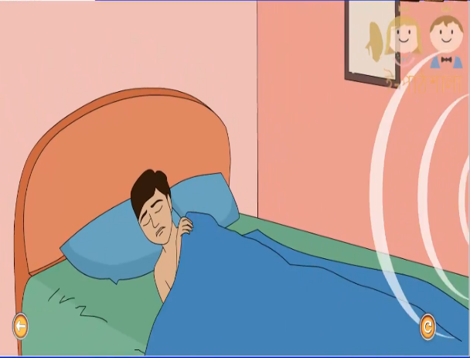
শহরের পাতি কাক ডাকে ঝাঁকে ঝাঁকে
ঘুম দেয়া মুশকিল হর্নের হাকে।

Slide 13
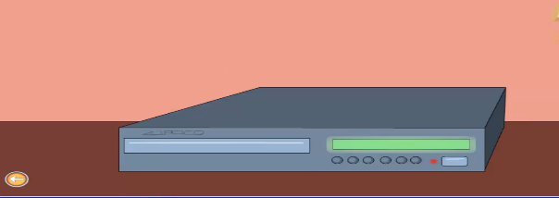
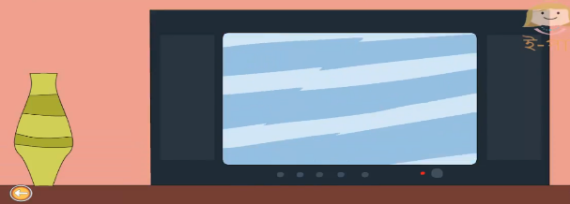
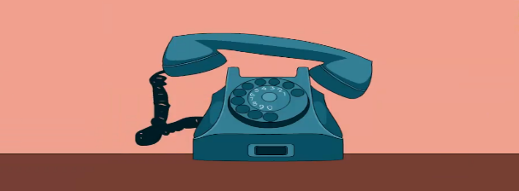
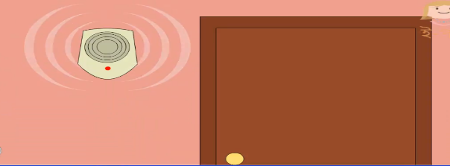
সিডি চলে, টিভি চলে, বাজে টেলিফোন
দরজায় বেল বাজে, কান পেতে শোন।

Slide 14
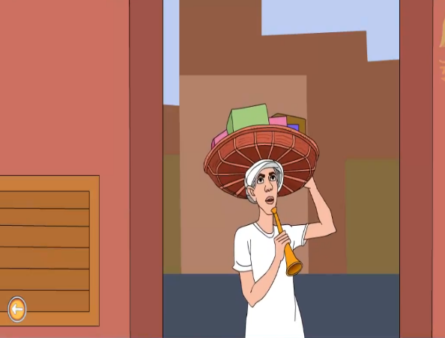
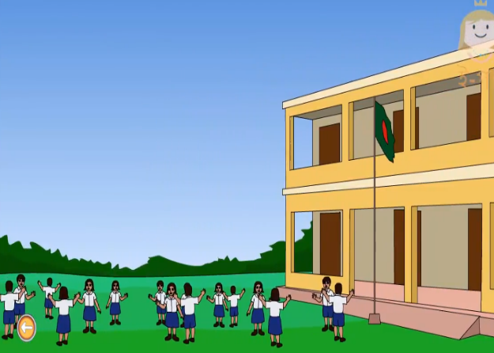
গলিপথে ফেরিঅলা হাঁকে আর হাঁটে
ছোটদের হইচই ইশকুল মাঠে।

Slide 15
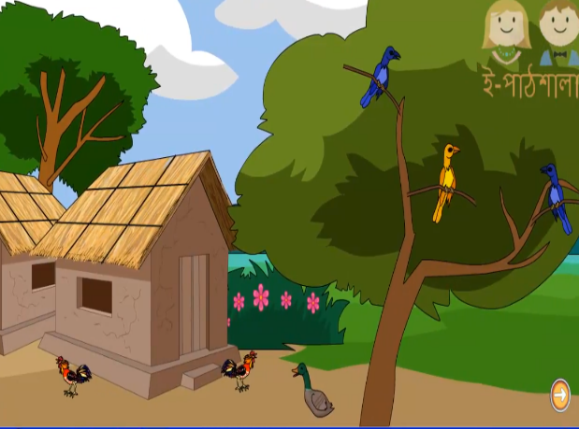
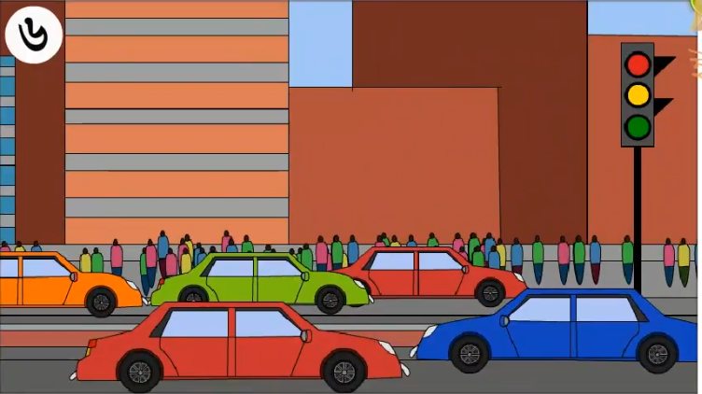
পল্লির সেই সুরে ভরে যায় মন
শহুরে জীবন জ্বালা-শব্দদূষণ

Slide 16
শিক্ষকের আদর্শ আবৃত্তি

Slide 17
শব্দের অর্থগুলো জেনে নিই
নিশিরাত
গভীর রাত্রি
কিচির মিচির
পাখির ডাকাডাকির আওয়াজ
ফেরিঅলা
রাস্তায় বা বাড়ি বাড়ি ঘুরে যারা জিনিসপত্র বিক্রি করেন
শব্দদূষণ
অত্যন্ত কোলাহলে শব্দদূষণ ঘটে

Slide 18
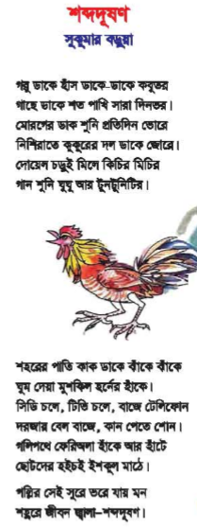
শিক্ষার্থীদের সরব পাঠ ও প্রমিত উচ্চারণ অনুশীলন

Slide 19
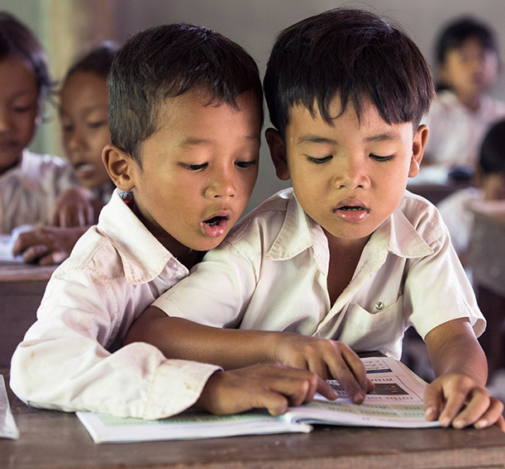
পাঠ্যবইয়ের ৪১ নং পৃষ্ঠা খুলে পাঠ্যাংশটুকু জোড়ায় আবৃত্তি কর:

Slide 20
ঘরের ভিতরের শব্দগুলো খালি জায়গায় বসাও:
একক কাজ
ফেরিঅলা
নিশিরাত
শব্দদূষণ
কিচির মিচির
ক. ............... চেঁচামেচি কর না, সবাই ঘুমুচ্ছে।
খ.ভোর বেলাতেই পাখির .................. শুনতে শুনতে আমার ঘুম ভাঙ্গে।
গ. ............... হাঁক দিচ্ছে-থালাবাসন চাই?
ঘ. ................ আমাদের শোনার ক্ষমতা কমিয়ে দেয়।

Slide 21
দলগত কাজ
শহুরে জীবনের সাথে গ্রামের জীবনের তুলনা করি ও লিখি:
বিষয়বস্তু | শহুরে জীবন | গ্রামের জীবন
পরিবেশ
শব্দ
রাস্তাঘাট
জীবনযাত্রা
হাটবাজার

Slide 22
মূল্যায়ন
মৌখিক/লিখিত
নিচের প্রশ্নগুলোর উত্তর বলি:
১.কবিতায় কোন কোন পশু ও পাখির কথা বলা হয়েছে?
২.শহরে কী কারণে শব্দ দূষণ হয়?
৩.কুকুরের ডাক আর পাখির ডাকের মধ্যে কোনটি তোমার ভালো লাগে?কেন?

Slide 23
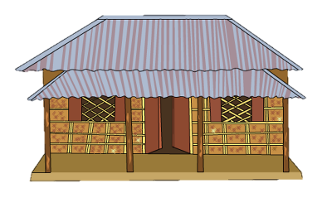
পরিকল্পিত কাজ
পল্লির সেই সুরে ভরে যায় মন
শহুরে জীবন জ্বালা-শব্দদূষণ।
-কথাটি দ্বারা কবি কী বুঝিয়েছেন ৫টি বাক্যে লিখ?

Slide 24
One day one word
মুশকিল
সংকট
ভেজালে বাজার ছেয়ে গেছে, আসল-নকল চেনাই মুশকিল।

Slide 25
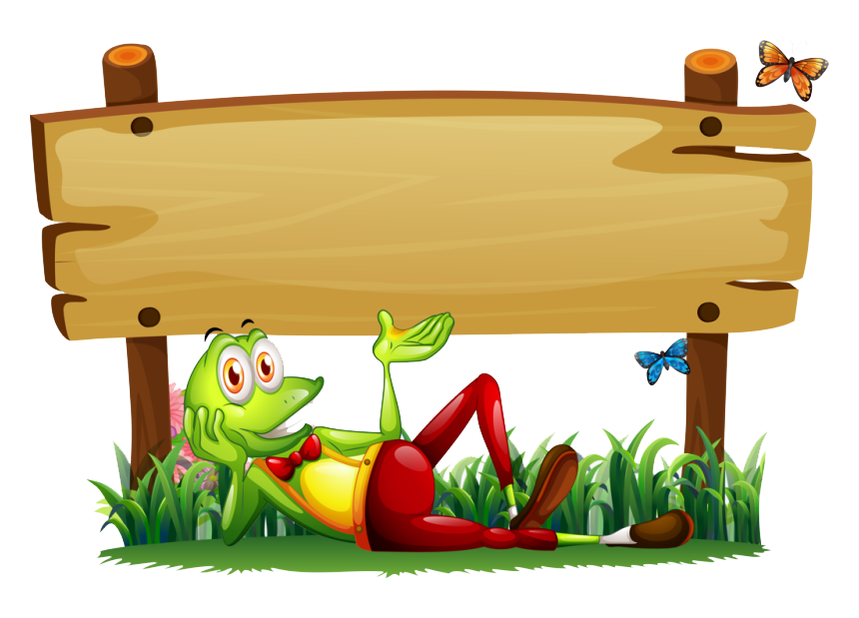
ধন্যবাদ

